Slide 1
Gestion de projet
Projet équipe 40
02/03/21 Marie Nivet - Nicole Pearson - Agathe Perrin - Jessica Makarof - Romain Simon - Estelle Ntsama

Slide 2

Visual Novel:
Jeu à choix multiple
- Jeu avec des choix qui auront des conséquences ou pas au fil de l’histoire
- Outil utilisé: Ren’py - Episode Interactive pour la création des personnages
- Programmation Python
- selon les actions :animations, effets sonores pour un environnement plus immersif

Slide 3
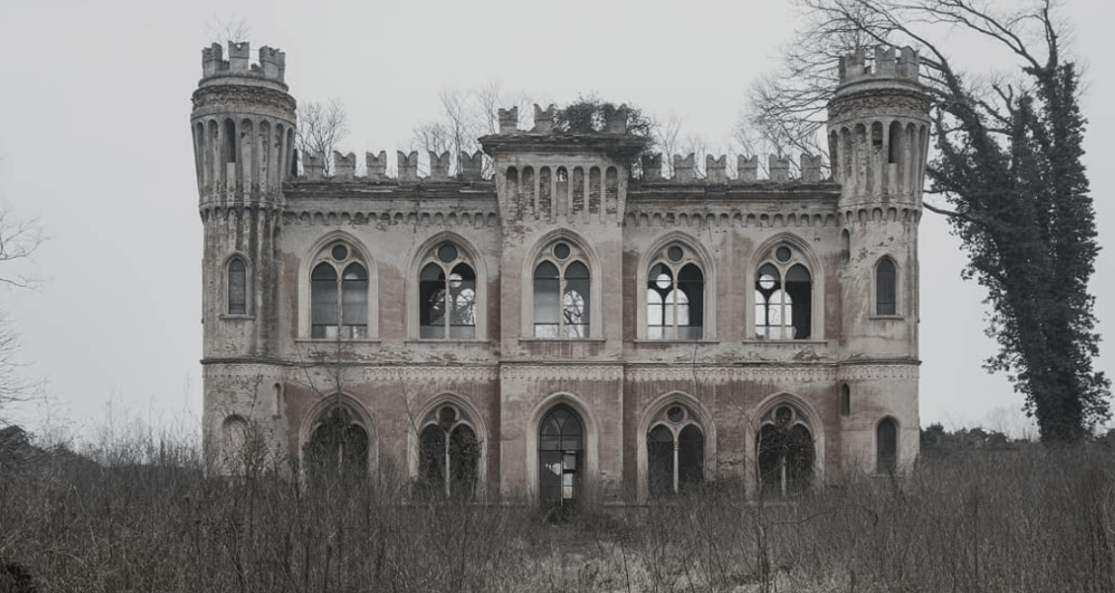
Préambule
Une histoire suspense
“Une bande de jeune se rend à une soirée dans un appart étudiant. Ennuyée par l’ambiance de la soirée Léna décide de sortir fumer, le reste du groupe la suit. Sur le chemin, ils découvrent tous un bâtiment laissé à l’abandon qui va tout de suite attiser leur curiosité. En voulant explorer les lieux, ils vont finir par se retrouver dans une impasse et prendre les bonnes décisions afin de sortir de cet endroit macabre.”

Slide 4
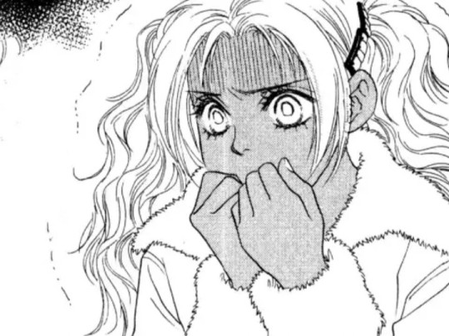

Objectifs attendus
créer un jeu à plusieurs possibilités sur le thème de l’angoisse
Objectif globaux:
Écriture du scénario, des dialogues et des choix (partie hors programmation) *
Choix des images, du graphismes, musique d’ambiance / effet sonore *
Programmation du jeu à partir du script, des images choisies et des effets sonores.
Validation de notre prototype par un professeur
* En cours

Slide 5

Objectifs atteints
Liste non exhaustives des objectifs atteints à ce jour
Expressions des besoin et des attentes pour mener à bien le projet
Élaboration d’un cahier des charges
Choix des caractéristiques
Répartition des tâches (établir des rôles, des équipes)

Slide 6

Le cadrage
Le planning ?
Semaine 10: Finition de la trame complète de l’histoire
Semaine 11 à Semaine 12: Choix des personnages, des fonds, des décors, des effets sonores
Semaine 12 à Semaine 16: Programmation du jeu
*Selon l’avancement ce planning est sous réserve de changements

Slide 7

Répartition du travail ?
Composition de nos équipes et leurs rôles:
Equipe programmation | Equipe scénario | Equipe graphisme | Equipe administrative
Rôle du développeur script : Nicole / Marie / Jessica | Rôle du scénariste : Agathe / Marie | Rôle du level designer/graphiste : Agathe/ Nicole | Rôle du scrum master : Marie
Rôle du programmeur des effets caméras et sonore : Marie/ Nicole | Rôle du “vérificateur”/scripte : Romain | Rôle du sound designer : Marie / Estelle | Rôle du visualisateur : Jessica / Romain
* Des échanges de rôle sont prévus en fonction de l’avancement du projet et de la tâche sur laquelle on se concentre

Slide 8
Objectifs Atteints
Mise en place de réunion régulière
Répartition de chaque équipe et ses rôles
Rôle prédéfini et attitré à chaque membre de l’équipe
Organisation et planning établi
Cahier des charges disponibles sur trello avec rappel des tâches à réaliser
Caractère et physique des personnages
Décision de la trame et déroulement de l’histoire en cours

Slide 9
Problèmes rencontrés ?
Recherche les idées pour le déroulement de l’histoire
Estimation du temps de réalisation du projet
Trouver un créneau adapté à tous
Prise de décision prenant du temps

Slide 10
Fin de présentation
Si vous avez des questions, n’hésitez pas à nous en faire part !
Gestion de projet - Équipe 40
Marie Nivet - Jessica Makarof - Agathe Perrin - Nicole Pearson - Romain Simon - Estelle Ntsama

